Slide 1
Nytt fra Justis- og beredskapsdepartementet
Orientering på IKAR ettermøte, 19. november 2021
Sveinung Torgersen
© Leonardo
Notes:
Takk for invitasjonen, hyggelig å være her!
Jeg heter Sveinung Torgersen, og jobber i JD. Litt vanskelig å vite hva som er relevant for dere, i utgangspunktet tror jeg ikke det er så mye spennende nytt fra JD. Men jeg vil fortelle litt hvor jeg kommer fra, og noen ting vi jobber med i departementet som kan være relevant for dere.

Slide 2
Politi- og påtalemyndighet
Lovarbeid
Domstolene og rettsvesenet
Svalbard og polarområdene
Samfunnssikkerhet og redningstjeneste
Innvandring og utlendingsmyndigheter
Kriminalomsorg

Slide 3
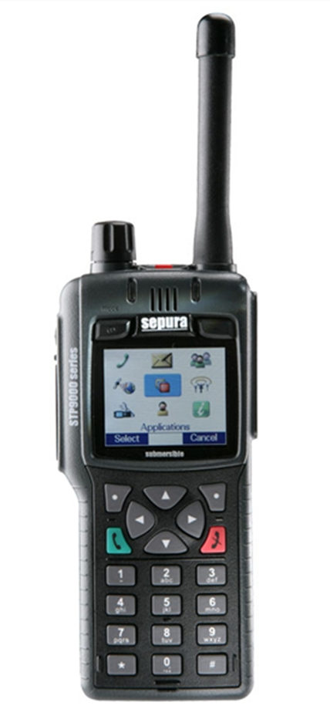
Seksjon for redningstjeneste og nødkommunikasjon
Redningstjeneste
Etatsstyring av Hovedredningssentralen
Tilskuddsforvaltning og kontakt med frivillige organisasjoner i redningstjenesten og Redningsselskapet
Internasjonale avtaler og internasjonalt samarbeid om redningstjeneste
Fagsaker redningstjeneste
Nødkommunikasjon og nødmeldingstjeneste
Oppfølging av dagens Nødnett, og planleggingen av fremtidens Nødnett
Kystradiotjenesten (avtale med Telenor)
Nødmeldingstjenester (SAMLOK, eCall, nød-sms etc…)
Fagsaker nødkommunikasjon
Redningshelikopter
Anskaffelsen av nye redningshelikopter – styring av NAWSARH-prosjektet
Forvaltning av redningshelikoptertjenesten – «etatsstyring» av Redningshelikoptertjenesten
Fagsaker redningshelikopter
Notes:
I all hovedsak jobber vi på tre områder: som dere vet er det JD som
Vi er en liten seksjon, bare fem ansatte. I hovedsak er det tre saker vi jobber med:

Slide 4
JDs roller under pandemien
Lederdepartement
Samordningsrolle innenfor samfunnssikkerhetsfeltet
Hovedansvarlig departement for fire kritiske samfunnsfunksjoner
Koordineringsrolle for Svalbard
Redningstjenesten har hele tiden fungert
Notes:
Men aller først vil jeg bare si at vi har lagt bak oss et halvannet år med koronautfordringer. Det har vært en spesiell utfordring for JD fordi vi samme dag som Norge ble nedstengt ble vi utropt til lederdepartement i krisen. HOD selvfølgelig viktigst, med JD måtte ta på seg svært mange stor oppgaver: karantenehotell ordningen, definisjonen av kritiske samf funksjoner, masse lovarbeid, sørge for at regjerningens sikkerhetsutvalg fikk oppdatert informasjon, kriserådet i regjeringen fungerte, ALT som ikke hadde helse-overskrift måtte JD gjøre. Så selv om jeg jobber med redningstjenesten, måtte jeg plutselig arbeide med noe helt annet. Dette har definitivt hatt betydning på fremdrift og fokus på andre oppgaver.
MEN, redningstjenesten har hele tiden fungert. Har aldri vært snakk om at denne tjenesten skulle knele. Men flere saker om hastiginnkjøp av voksenkuvøse i Sea Kingen i mars 2020, frakting av koronosmittede pasienter i redningshelikoptre, rensing av helikopter, bruk av Sea King inn i Sverige, maskinister fra Island/færøyene på redningsskøytene til redningsselskapet i karantene, etc. Vi har blitt løpende oppdatert av HRS og LRS om status underveis.

Slide 5
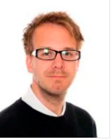
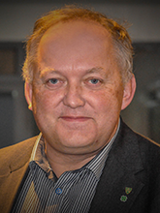
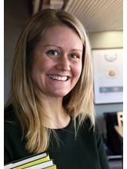
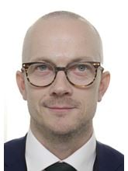
Notes:
Her er den første nyheten: Politisk ledelse og Hurdal plattformen. Retter HRS og to viktige evalueringer.
Emilie Enger Mehl
Hans Petter Aasen
Erik Idsøe
Astrid Bergmål – Ap
John Erik Vika
Trond Ivar Bækken

Slide 6
Regjeringen vil:
Oppnevne en totalberedskapskommisjon – hvordan kan samfunnets totale ressurser innrettes best mulig?
Gi full momskompensasjon til frivillige organisasjoner
Sørge for at det blir fastsatt forpliktende responstid for alle nødetater
Sørge for landingsplasser for nye redningshelikoptre ved sykehusene der det er behov
Videreutvikle det bilaterale samarbeidet med Russland i nord med særlig vekt på samarbeidet om hav, ressurser, klima og kystrelaterte spørsmål i Barentshavet og Arktis.
Styrke det institusjonelle samarbeidet mellom landene og folkene i nord, som Arktisk råd og Barentsrådet.
Bidra til bedre samarbeid mellom de ulike nødetatene og andre beredskapsorganisasjoner.

Slide 7
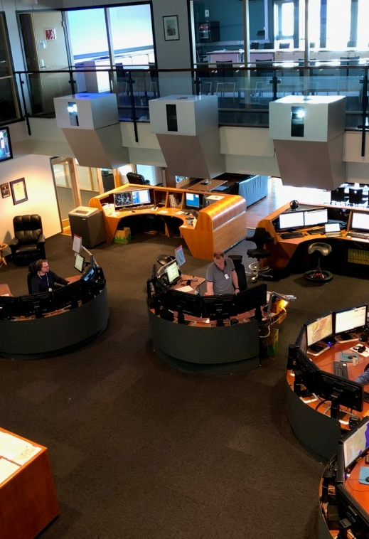
Hovedredningssentralen:
Slått sammen til én enhet fra februar 2020
HRS SN og HRS NN består som to avdelinger
Direktør tilsatt på åremål
Forenkler styringsdialogen, synergier mellom avdelingene HRS NN/HRS SN.

Slide 8
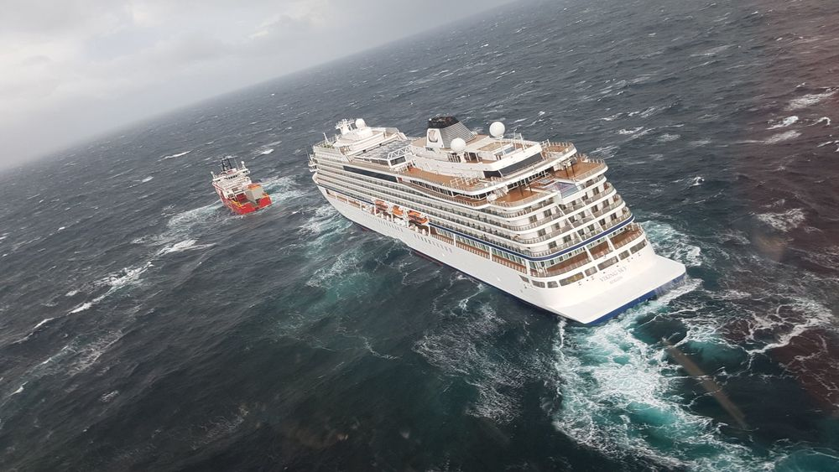
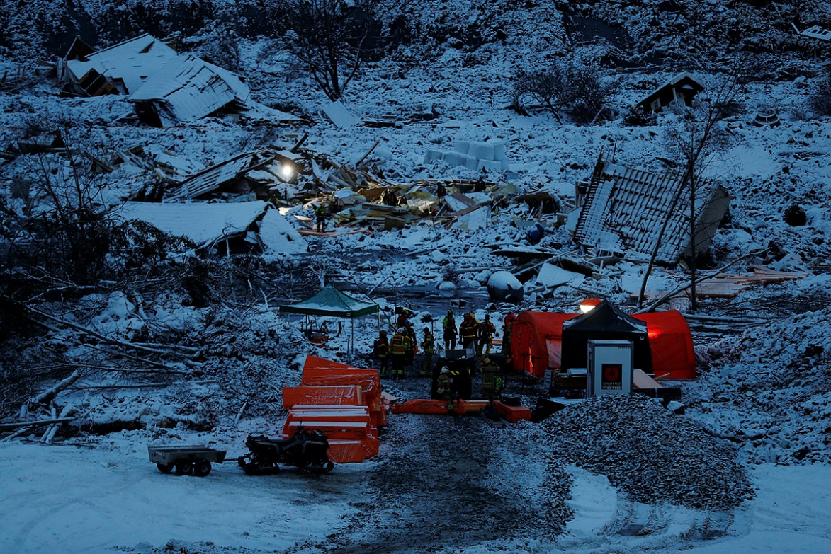
Viking Sky og kvikkleireskredet på Gjerdrum

Slide 9
Notes:
Oppfølging av Gjerdrum evaluering
Regjeringen ble orientert i juni. Rapporten bør distribueres bredt og lest av flest mulig. Mye læring. Hver sektor har ansvar for å følge opp.
JD fikk en fin og god presentasjon av prosjektleder Rune og Jon den 15 juni
Læringspunktene treffer mange, kaskje særlig HRS, POD, DSB, kommunene, statsforvalter og noen få til JD.
Mandat for redningsledelsen bør revideres. Under arbeid med HRS nå. Kan også dekke en annen anbefaling som gjelder at skalering av redningsaksjoner bør implementeres likt hos nødetetar og HRS.
Vurdere om NVE bør være fast representant ved LRS. Bør vurderes.
Bør utrede mobilt befolkningsvarslingssystem. Har holdt på en stund. Ledelsen lunken. Dyrt.
Utvikle digitalt aksjonstøtteverktøy. HRS har fått ansvaret. Det som er helt klart: JD tar i alle fall ikke på seg ansvaret med innkjøp, utvikle og drifte et slikt system.
rdrum.

Slide 10
Noen læringspunkter og tiltak:
Trykke på «den store røde knappen»
JD reviderer mandatet til redningsledelsen v/HRS og LRS
Utrede mobilt befolkningsvarslingssystem
- Har vært vurdert, uavklart
Luftkoordinering
HRS utarbeider ACO veileder
Droneforum etablert
«Masseevakuering»
HRS utarbeider MRO veileder
Digitalt aksjonstøtteverktøy
- HRS har ansvar
Cruiseutvalg
Rapport leveres februar 2022
Notes:
I begge hendelsen trykket man raskt på den store røde knappen. Man skjønte omfanget. Som Dan nevnte i går – begge hendelsene kunne blitt så mye mye verre. 1000 døde bare på Viking Sky, og flere hundre på gjerdrum. Det har vært anbefalinger at letter skal sammenkalle redningsledelsen ved HRS – som man bare gjør ved stor og katastrofale hendelser. JD reviderer nå mandatet. Skalering av redningsaksjoner bør implementeres likt. Legger inn tre delingen slik det står i Redningshåndboka. : 1) redningsoppdrag, 2) Alvorlig hendelse og 3) katastrofe – bidrar til lik håndtering
2. Luftkoordinering. Under begge hendelsen var det en del press på luftkoordinering. Kanskje spesielt på Gjerdrum hvor det også var droner. Aircraft Coordinator veilder. Tar tid. Komplisert. Trolig ferdig desember 2022.
3. MRO (Mass rescue operation) veileder. Oppfølging etter Viking Sky, men gjelder også for Gje
Oppfølging av Gjerdrum evaluering
Læringspunktene treffer mange, kanskje særlig HRS, POD, DSB, kommunene, statsforvalter og noen få til JD. Noe som treffer JD, og følges opp:
Mandat for redningsledelsen bør revideres. Under arbeid med HRS nå. Kan også dekke en annen anbefaling som gjelder at skalering av redningsaksjoner bør implementeres likt hos nødetetar og HRS.
Vurdere om NVE bør være fast representant ved LRS. Bør vurderes.
Bør utrede mobilt befolkningsvarslingssystem. Har holdt på en stund. Uavklart. Dyrt.
Utvikle digitalt aksjonstøtteverktøy. HRS har fått ansvaret. Det som er helt klart: JD tar i alle fall ikke på seg ansvaret med innkjøp, utvikle og drifte et slikt system.

Slide 11
Veldig kort om tre store prosjekter:
Nye redningshelikoptre
Nødnett etter 2026
Maritim kystradio
Notes:
NB – Ny oppdatert veileder for søk etter savnet person på land blir klar rett rundt hjørnet (HRS)
Status nye redningshelikoptre: Dette fikk dere vel presentasjon av 330 i går. I alle fall: 11 helikopter er overtatt fra fabrikk og er i operativ bruk, til disp. for testing eller er på vedlikehold.
Første base Sola ble satt i drift i september 2020, andre base Ørland ble satt i drift i mai i år og Banak er neste base ut i februar/mars 2022. SAR Queen skal etter planen være i drift på alle de seks basene i løpet av 2023.
Fokus nå er vedlikeholdsbehov og deleleveranser for de nye redningshelikoptrene. NAWSARH-prosjektet samarbeider med leverandøren og forsvarssektoren for å finne løsninger.
Redningshelikopterbase i Tromsø: For å styrke redningshelikopterberedskapen i Nord Norge ble det besluttet et det skal etableres en redningshelikopterbase i Tromsø basert på sivil innleie. Forberedelsene for etablering går i hht plan. Skal være operativ i løpet av 2022. CHC helikopter service åpner basen i Tromsø OG overtar driften av Sysslemesterens helikoptertjeneste (planlagt oppstart av CHC er 1. april 2022). Seksårskontrakt. Stortinget har bedt om at det startes forberedelser som sikrer 330 skvadronen overtar etter at kontrakten går ut.
Landingsplasser sykehus:
NAWSARH har ansvaret for tilpasninger ved 9 sykehus (Rikshospitalet, Ullevål, Stavanger, Namsos, Trondheim, Orkdal, Arendal, Mosjøen, Tromsø)
HOD, med bistand fra NAWSARH, skal foreta en helhetlig vurdering av behov for tilpasning av landingsplasser for øvrige sykehus mht. risiko, sårbarhet, konsekvenser og kost-nytte.
Arbeidet med å finne løsninger for Ullevål sykehus i tillegg til sykehuset i Tromsø og St. Olavs hospital i Trondheim gjenstår.
For Namsos legges det foreløpig opp til at SAR Queen skal lande på Namsos lufthavn.
Sykehusbygg (tilsvarende Forsvarsbygg) står ansvarlig for bygging.
Nytt Nødnett
Kontrakt på drift av Nødnett ut 2026 – opsjon på forlengelse til ukjent pris. Svært viktig med styrt overgang fra gammelt til nytt - tidskritisk prosess
Det er besluttet at neste løsning for nød- og beredskapskommunikasjon skal løses i kommersielle nett - KMD (kommunal og moderniseringsdep) og Nkom (Nasjonal kom myndighet) har ansvar for tilstrekkelig sikkerhet, robusthet og dekning i kommersielle nett. DSB og Nkom utarbeidet en KVU (konseptvalgutredning) og kom med felles anbefaling.
Ekstern kvalitetssikrer har gjennomgått KVU-en og kommet med sitt råd
Vi forventer at beslutning om veien videre (konseptvalg) vil tas i 2022
Maritim Kystradio:
En god nyhet: Aller først vil jeg si at HF radio er på plass med dekning fra 2020 i hele Arktis. Bare 6 mill kroner og to radiomottagere har fisket dette.
Fremtidig innretning av kystradiotjenesten er til vurdering i JD i forbindelse med at dagens avtale med Telenor utløper i 2025.
DSB har utredet saken og overleverte sine anbefalinger om fremtidig innretning av tjenesten til JD
Saken og anbefalingene gitt av DSB, berører flere sektorer, og vi har bedt om innspill fra berørte departementer i forbindelse med vår behandling av saken
Vi har også bedt Telenor som leverer tjenesten om å komme med innspill i saken
Vi vil når innspill og vurderinger foreligge, etter planen i desember, fortsette arbeidet med saken og utarbeide et beslutningsgrunnlag i saken

